Slide 1
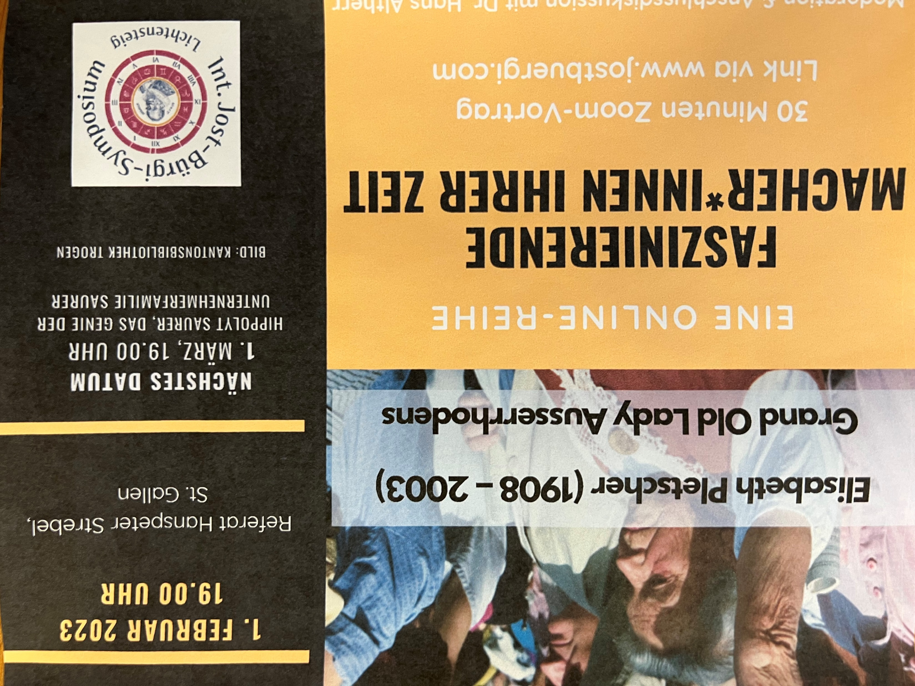

Slide 2
Elisabeth Pletscher (1908-2003) Grand Old Lady Ausserrhodens
Referat
Hanspeter Strebel
St. Gallen

Slide 3
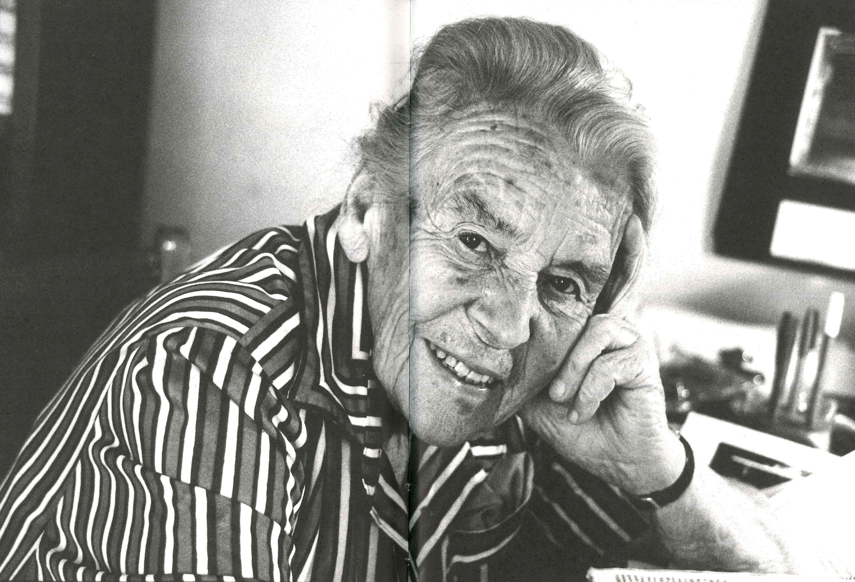
Elisabeth Pletscher 1908 -2003 (Bild: Christian Känzig)

Slide 4
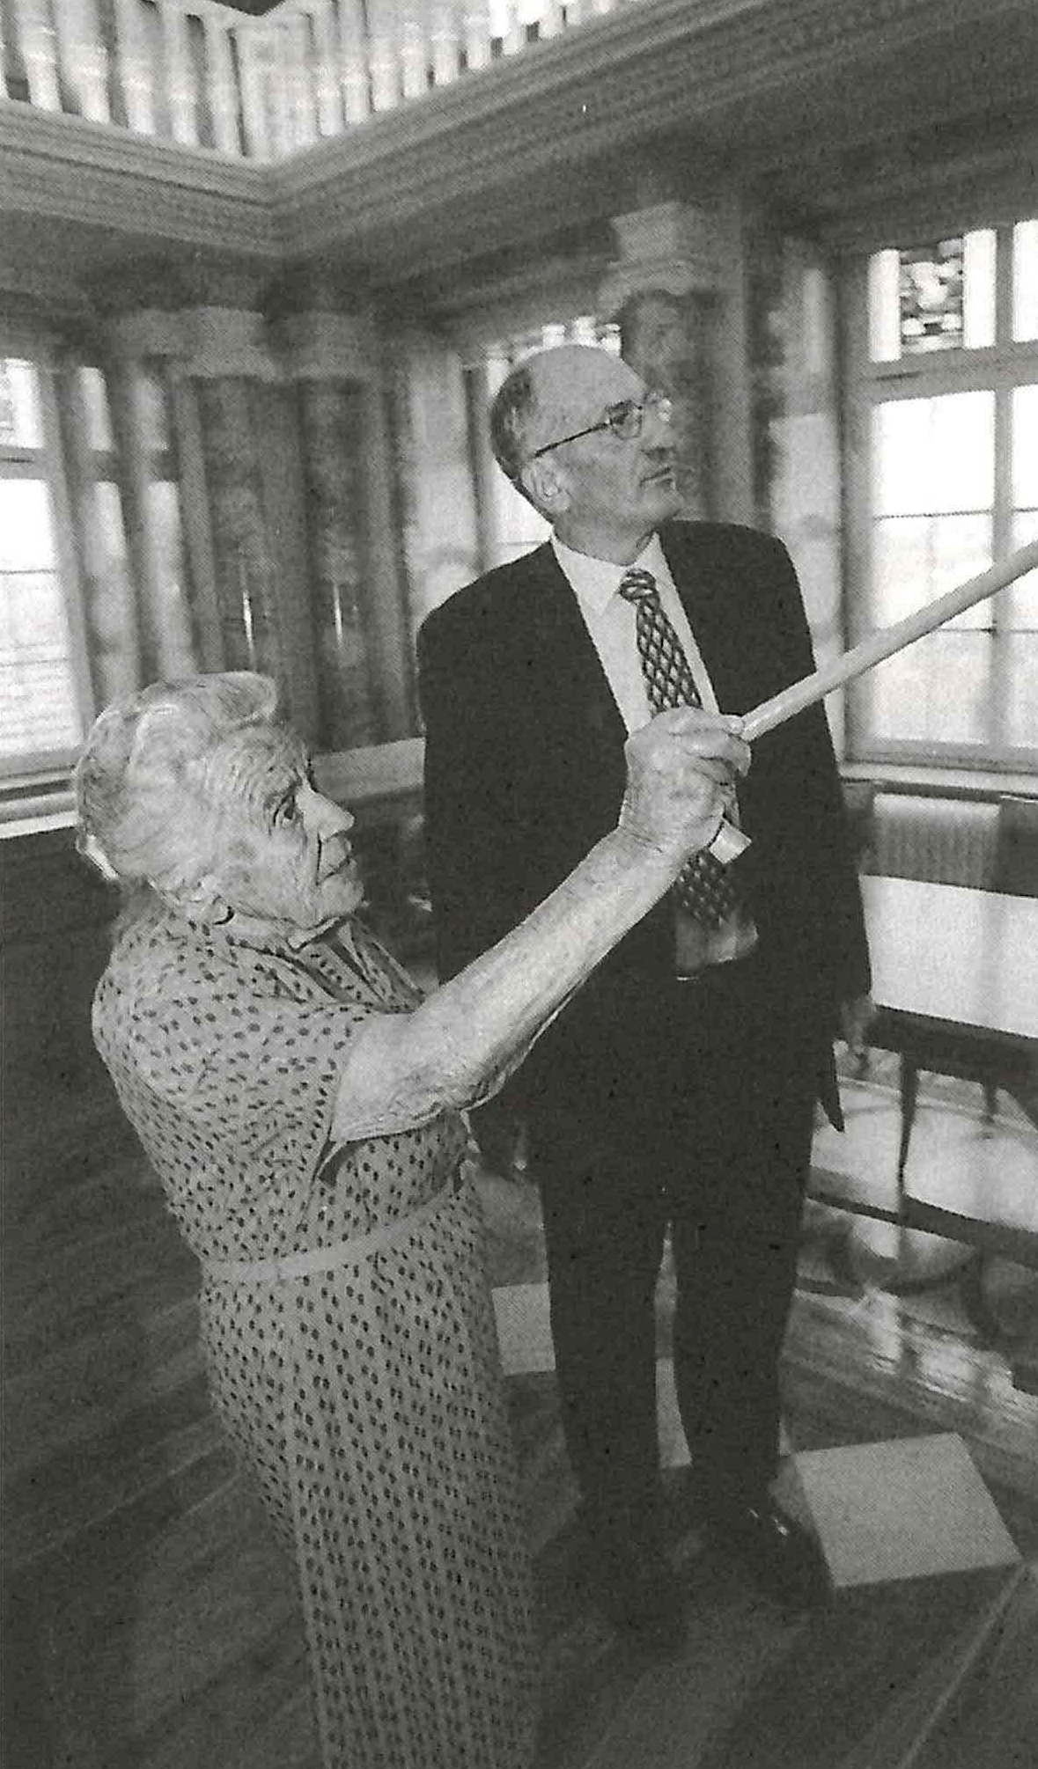
Mit Bundesrat Pascal Couchepin im Sommer 2001 im Obergerichtssaal (Bild: Michel Canonica)

Slide 5
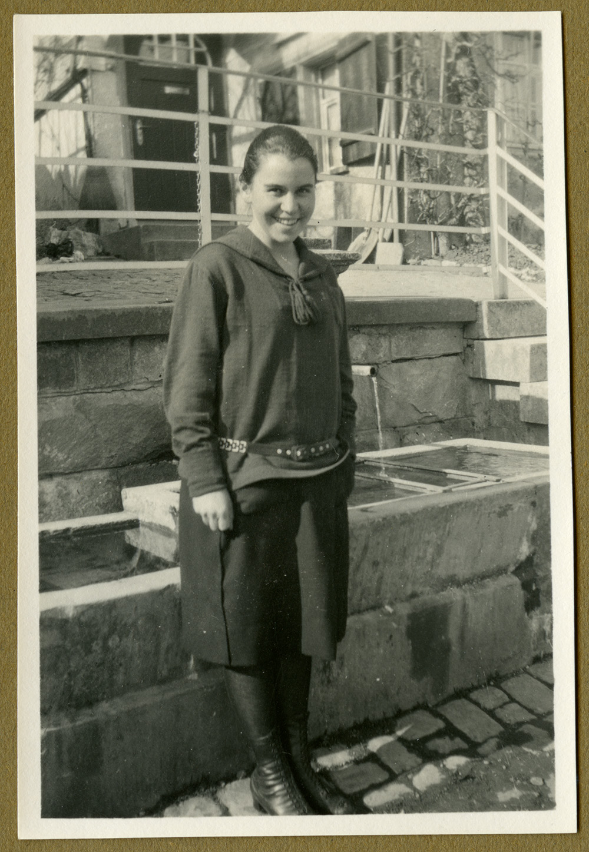
Elisabeth Pletscher als Kantonsschülerin (Bild: Nachlass Kantonsbibliothek)

Slide 6
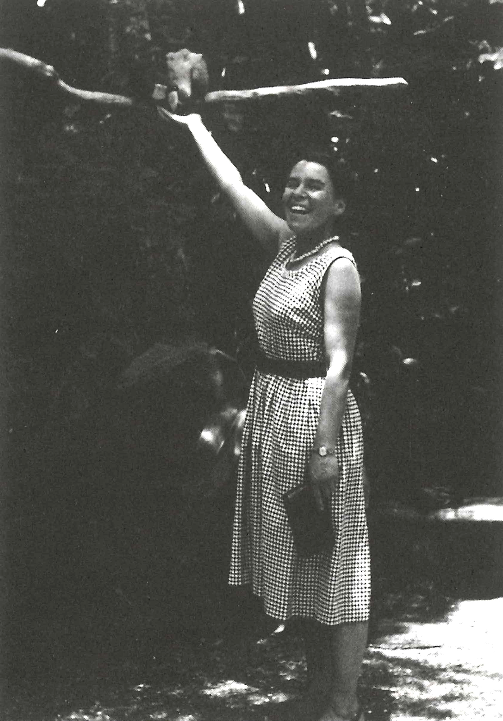
Die viermonatige Reise nach Übersee führte sie auch nach Miami. Hier posiert sie mit einem Papagei. (Bild: Nachlass Kantonsbibliothek)

Slide 7
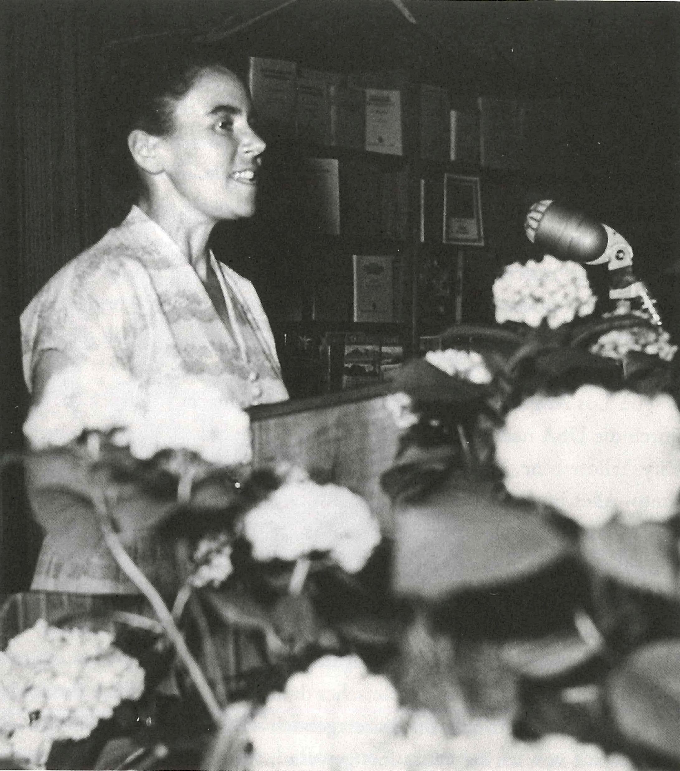
Begrüssungsrede am ersten internationalen Kongress der Laborantinnen in Zürich (Bild: Nachlass Kantonsbibliothek)

Slide 8
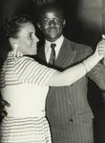
Ball am internationalen Kongress im englischen Nottingham (Bild: Nachlass Kantonsbibliothek)

Slide 9
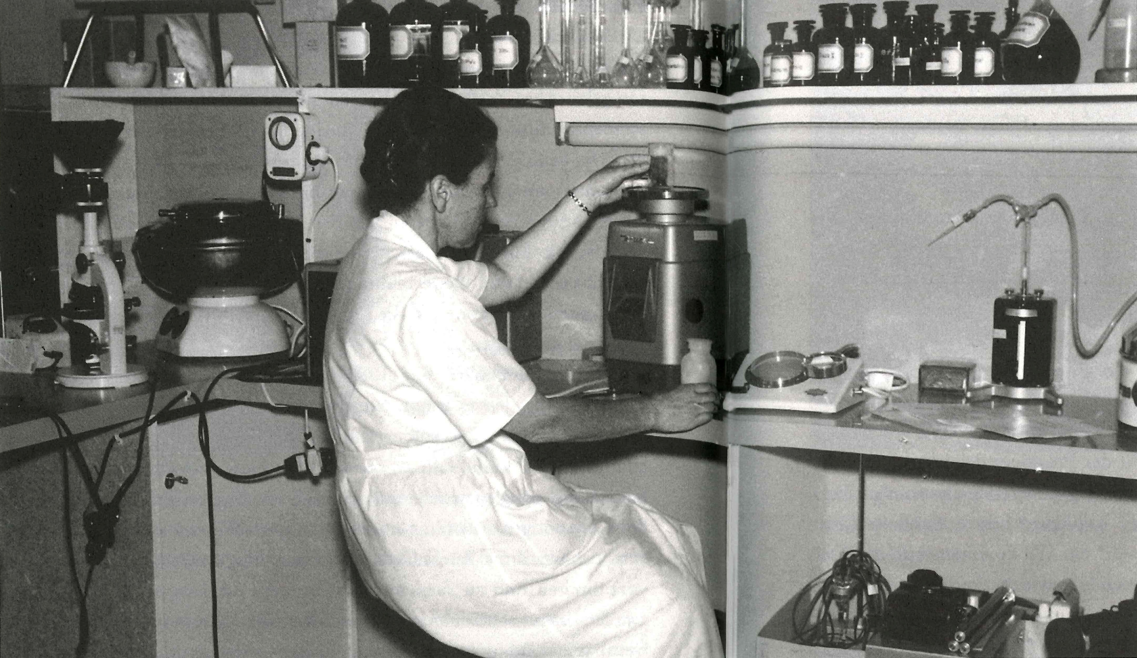
Betreuung des Labors an der SAFFA, 1958 (Bild: Nachlass Kantonsbibliothek)

Slide 10
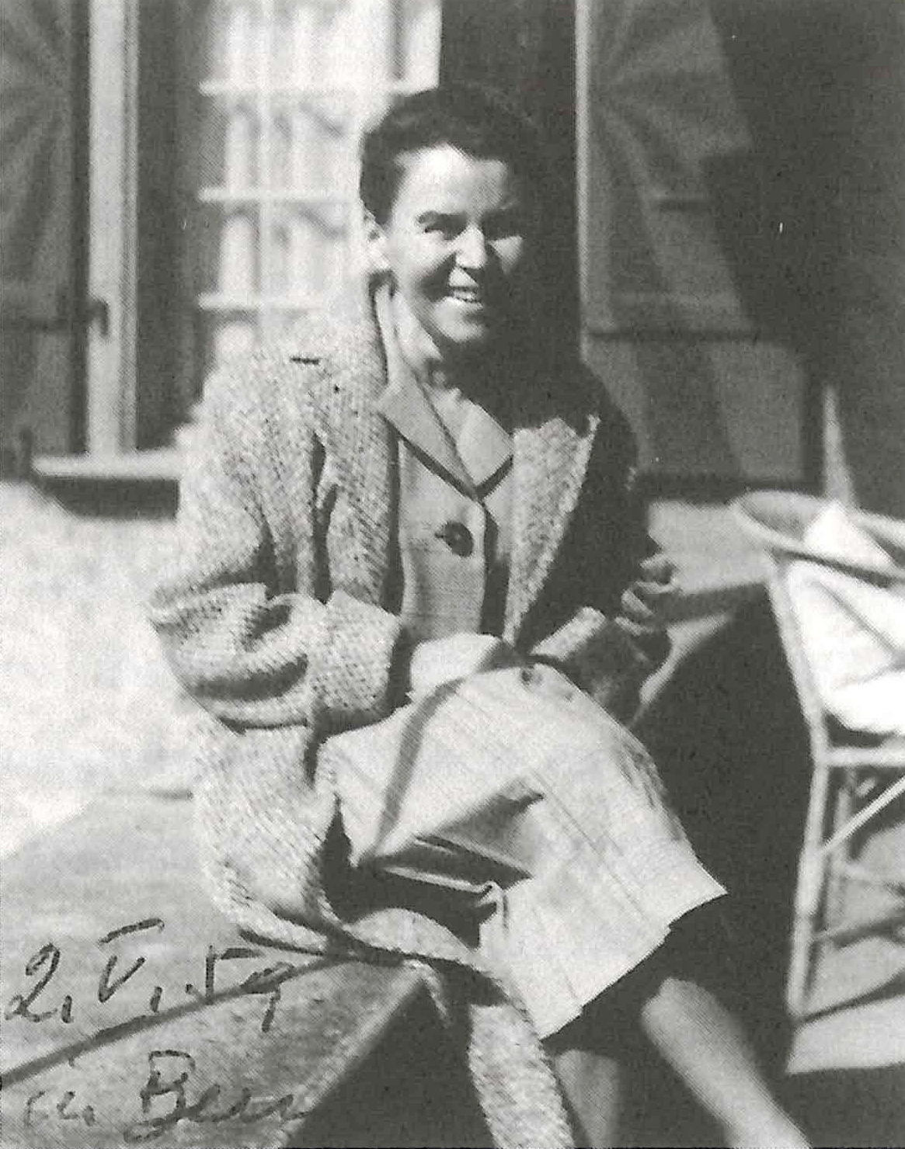
1959, im Jahr ihres ersten politischen Auftritts (Bild: Kantonsbibliothek)

Slide 11
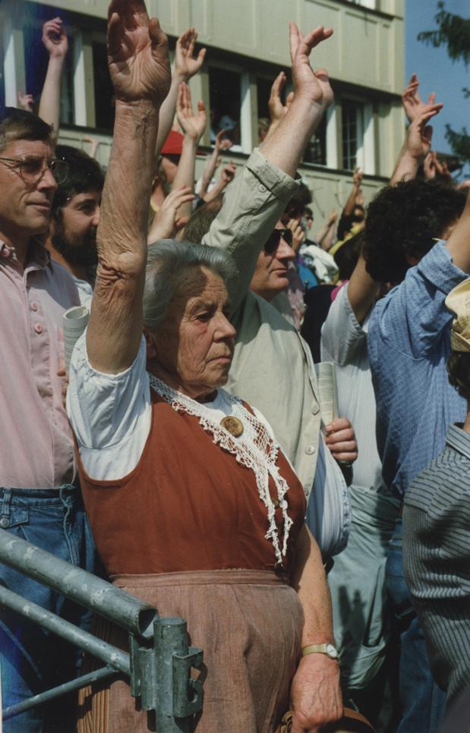
Die Krönung: 1990 kann Elisabeth Pletscher erstmals an der Landsgemeinde mitbestimmen. (Bild: Hans Ulrich Gantenbein)

Slide 12
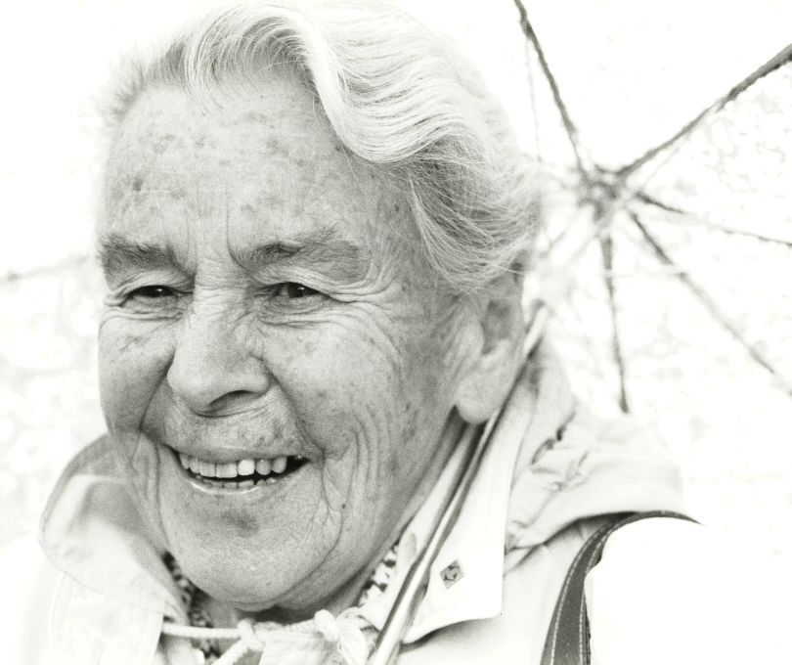
Die letzte, verregnete Ausserrhoder Landsgemeinde fand in Hundwil statt. (Bild: Mäddel Fuchs)

Slide 13
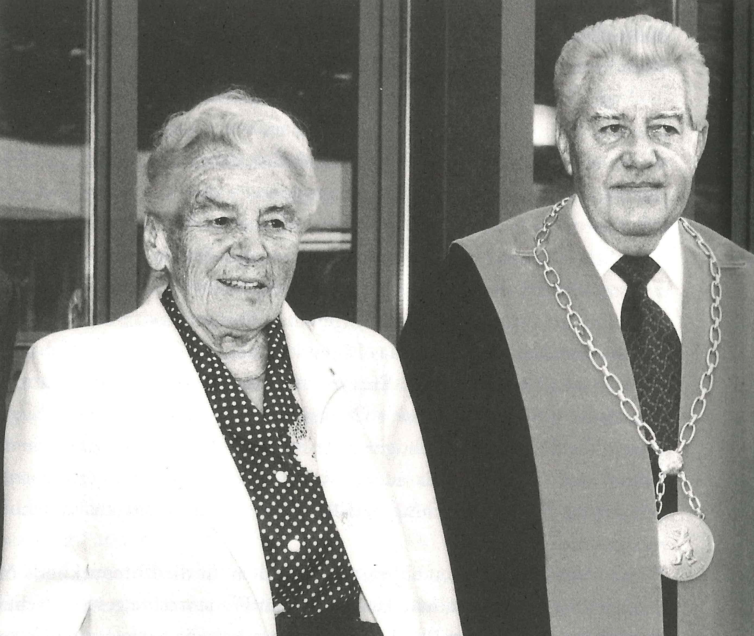
Ehrendoktor der HSG mit Rektor Georges Fischer (Bild: Nachlass Kantonsbibliothek)

Slide 14
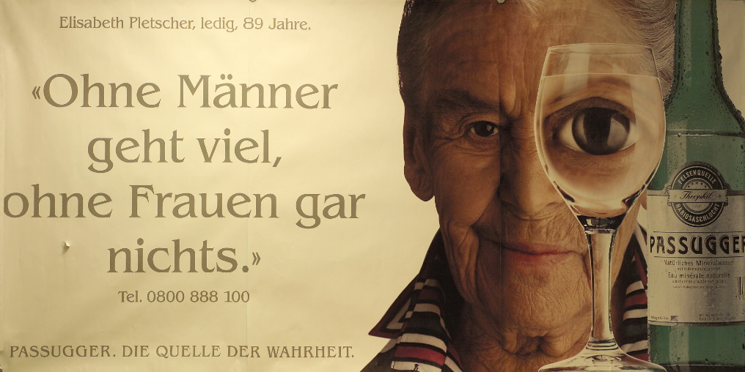
Auf einer Plakatkampagne (Bild: Nachlass Kantonsbibliothek)

Slide 15
Elisabeth Pletscher 1908 -2003 (Bild: Christian Känzig)

